Slide 1
ΣΤΡΑΤΗΓΙΚΕΣ ΕΝΙΣΧΥΣΗΣ ΤΗΣ ΑΝΤΑΓΩΝΙΣΤΙΚΟΤΗΤΑΣ ΤΩΝ ΕΛΛΗΝΙΚΩΝ ΜΜΕ
Θάνος Κριεμάδης
Καθηγητής Στρατηγικού Σχεδιασμού Οργανισμών και Επιχειρήσεων
Πρόεδρος της Επιτροπής Καινοτομίας και Επιχειρηματικότητας
Τμήμα Διοικητικής Επιστήμης και Τεχνολογίας
Πανεπιστήμιο Πελοποννήσου
Πιστοποιημένος Αξιολογητής του EFQM Excellence Award
Επιθεωρητής Συστημάτων Διαχείρισης Ποιότητας ISO 9001:2008, 2015
Πιστοποιημένος Σύμβουλος Lean Six Sigma Black Belt

Slide 2
ΕΠΙΣΤΗΜΟΝΙΚH ΒΟΗΘΕΙΑ
ACKOFF - Systemic Thinking
ANSOFF - Strategic Management in high turbulent times
DEMING – Transformation, Quality and Productivity, HRM
JURAN, CROSBY – Total Quality Management
CHRISTENSEN – Innovation Management
DRUCKER – Innovation and Entrepreneurship
HAMMER AND CHAMPY – Reengineering
MARWICK – Knowledge management technology
DAVENPORT – Process Innovation and Reengineering work through Information Technology

Slide 3
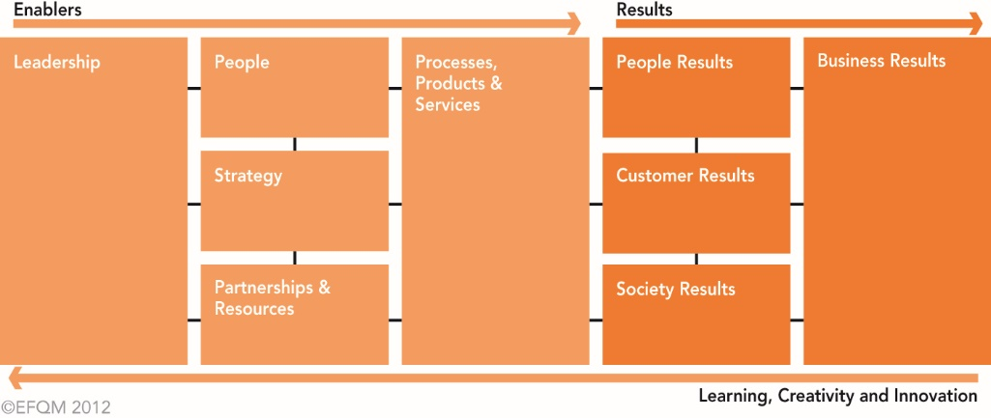
ΕΥΡΩΠΑΪΚΟ ΜΟΝΤΕΛΟ ΔΙΟΙΚΗΤΙΚΗΣ ΑΡΙΣΤΕΙΑΣ - EUROPEAN BUSINESS EXCELLENCE MODEL

Slide 4
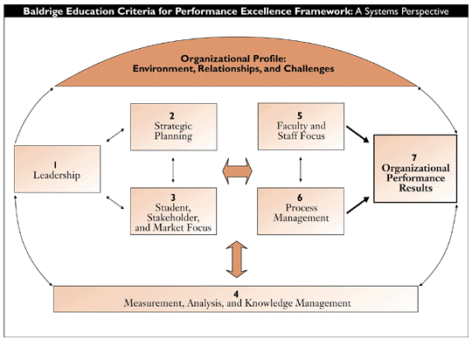
NIST, USA, 2018

Slide 5
ΒΑΣΙΚΑ ΣΗΜΕΙΑ ΤΗΣ ΟΜΙΛΙΑΣ ΜΟΥ
ΑΠΟΣΤΟΛΗ ΤΗΣ ΕΠΙΤΡΟΠΗΣ ΚΑΙΝΟΤΟΜΙΑΣ ΚΑΙ ΕΠΙΧΕΙΡΗΜΑΤΙΚΌΤΗΤΑΣ (ΕΚΕ) ΤΟΥ ΠΑΝΕΠΙΣΤΗΜΊΟΥ ΠΕΛΟΠΟΝΝΗΣΟΥ
ΠΡΟΣΚΛΗΣΗ ΣΥΜΜΕΤΟΧΗΣ ΤΩΝ ΣΤΕΛΕΧΩΝ ΜΜΕ ΤΗΣ ΠΕΡΙΦΕΡΕΙΑΣ ΠΕΛΟΠΟΝΝΗΣΟΥ ΝΑ ΣΤΕΛΕΧΩΣΟΥΝ ΤΗ ΣΥΜΒΟΥΛΕΥΤΙΚΗ ΕΠΙΤΡΟΠΗ (BOARD OF ADVISORS) ΠΟΥ ΠΡΟΤΙΘΕΤΑΙ ΝΑ ΔΗΜΙΟΥΡΓΗΣΕΙ Η ΕΚΕ
ΠΡΟΤΑΣΗ ΣΥΝΑΨΗΣ ΣΥΝΕΡΓΑΣΙΑΣ ΚΑΙ ΑΝΑΠΤΥΞΗΣ ΔΙΚΤΥΟΥ ΜΕΤΑΞΥ ΕΚΕ, ΕΠΙΜΕΛΗΤΗΡΙΟΥ ΑΡΚΑΔΙΑΣ ΚΑΙ ΕΠΙΧΕΙΡΗΣΕΩΝ ΤΗΣ ΠΕΡΙΦΕΡΕΙΑΣ ΠΕΛΟΠΟΝΝΗΣΟΥ ΜΕ ΣΚΟΠΟ ΤΗΝ ΑΠΟ ΚΟΙΝΟΥ ΠΡΟΩΘΗΣΗ ΘΕΜΑΤΩΝ ΚΑΙΝΟΤΟΜΙΑΣ ΚΑΙ ΕΠΙΧΕΙΡΗΜΑΤΙΚΟΤΗΤΑΣ ΣΤΗΝ ΠΕΡΙΦΕΡΕΙΑ ΜΑΣ, ΌΠΩΣ Η ΣΥΝΕΧΗΣ ΕΚΠΑΙΔΕΥΣΗ ΚΑΙ ΚΑΤΑΡΤΙΣΗ ΤΩΝ ΣΤΕΛΕΧΩΝ ΕΠΙΧΕΙΡΗΣΕΩΝ ΚΑΘΩΣ ΚΑΙ Η ΔΗΜΙΟΥΡΓΙΑ ΚΑΙ ΥΠΟΣΤΗΡΙΞΗ ΘΕΣΜΩΝ ΌΠΩΣ Η ΔΗΜΙΟΥΡΓΙΑ ΕΠΙΣΤΗΜΟΝΙΚΟΎ ΠΑΡΚΟΥ ΚΑΙ ΘΕΡΜΟΚΟΙΤΙΔΑΣ ΕΠΙΧΕΙΡΗΣΕΩΝ.
ΒΑΣΙΚΑ ΘΕΜΑΤΑ ΣΥΖΗΤΗΣΗΣ ΣΗΜΕΡΑ:
ΤΑ ΔΙΕΘΝΗ ΜΟΝΤΕΛΑ ΔΙΟΙΚΗΣΗΣ (ΤΟ ΕΥΡΩΠΑΪΚΟ ΜΟΝΤΕΛΟ ΔΙΟΙΚΗΤΙΚΗΣ ΑΡΙΣΤΕΙΑΣ – EUROPEAN BUSINESS EXCELLENCE AWARD, ΤΟ ΑΜΕΡΙΚΑΝΙΚΟ ΜΟΝΤΕΛΟ ΠΟΙΟΤΗΤΑΣ – MALCOLM BALDRIGE NATIONAL QUALITY AWARD) ΚΑΙ Η ΕΦΑΡΜΟΓΗ ΤΟΥΣ ΣΤΙΣ ΜΜΕ
OI ΕΞΕΛΙΞΕΙΣ ΣΤΟΝ ΤΟΜΕΑ ΤΗΣ ΔΟΙΚΗΤΙΚΗΣ ΕΠΙΣΤΗΜΗΣ (ΗΓΕΣΙΑ, ΣΤΡΑΤΗΓΙΚΗ, ΔΙΟΙΚΗΣΗ ΑΝΘΡΩΠΙΝΟΥ ΔΥΝΑΜΙΚΟΥ, ΔΙΕΡΓΑΣΙΕΣ ΚΑΙ ΔΙΑΔΙΚΑΣΙΕΣ, ΠΟΡΟΙ ΚΑΙ ΣΥΝΕΡΓΑΣΙΕΣ, ΑΞΙΟΛΟΓΗΣΗ)
ΗΓΕΣΙΑ (Προσανατολισμένη στο ΕΡΓΟ και στον ΑΝΘΡΩΠΟ, Καθοδηγεί υποστηρίζει και συμμετέχει, Μανθάνων οργανισμός, και ηγέτης και μάνατζερ, Ενδιαφερόμενα μέρη και όχι μονο μέτοχοι, Εταιρική κοινωνική Ευθύνη, Μετασχηματιστική ηγεσία)
ΣΤΡΑΤΗΓΙΚΗ (Σκοπός η Αποστολή της επιχείρησης, Εξωτερικό περιβάλλον επιχείρησης, Στρατηγικές Διαφοροποίησης, Καινοτομία –προϊόν/υπηρεσία, διαδικασίες, οργάνωση επιχείρησης, και Μάρκετινγκ, Επιχειρηματικό Μοντέλο, Αξίες επιχείρησης και μετατροπή σε στόχους, Επιχειρηματική Αποτελεσματικότητα = Ποιότητα σχεδιασμού Χ Ποιότητα υλοποίησης)
ΔΙΟΙΚΗΣΗ ΑΝΘΡΩΠΙΝΟΥ ΔΥΝΑΜΙΚΟΥ (Ενδυνάμωση, Διοίκηση μέσω Αξιών και μέσω Στόχων, Ανατροφοδότηση, Ομαδική εργασία, Μεσα και εξοπλισμοί, γνωση και πληροφορία, κίνητρα, αναγνώριση και επιβράβευση, νέα οργανωσιακή κουλτούρα, αμοιβές και παροχές)
ΔΙΕΡΓΑΣΙΕΣ ΚΑΙ ΔΙΑΔΙΚΑΣΙΕΣ (Συστήματα Διαχείρισης Ποιότητας, Συστήματα Διοίκησης Ολικής Ποιότητας, Λιτή και 6 Σίγμα διοίκηση της επιχείρησης)
ΠΟΡΟΙ ΚΑΙ ΣΥΝΕΡΓΑΣΙΕΣ (ERP, CRM, Διαχείριση της γνώσης και πληροφορίας, Τεχνολογία –Μέθοδοι, διαδικασίες, εργαλεία και εξοπλισμοί, Στρατηγικές συμμαχίες)
ΑΞΙΟΛΟΓΗΣΗ (Ισορροπημένη καρτα αξιολόγησης, εμφαση στη συνεχή βελτίωση)

Slide 6
ΣΑΣ ΕΥΧΑΡΙΣΤΩ ΓΙΑ ΤΗΝ ΠΡΟΣΟΧΉ ΣΑΣ !!!!!
ΕΧΕΤΕ ΕΡΩΤΗΣΕΙΣ ΠΑΡΑΚΑΛΩ ?

